Slide 1

Đồ Án 1 : Xây Dựng Phần Mềm Quản Lý Tập Tin, Thư Mục Trên Window
Giáo Viên Hướng Dẫn:
Thầy.Huỳnh Xuân Phụng
Sinh Viên Thực Hiện :
Họ Và Tên
MSSV
Phan Thanh Hoài 16110075
Nguyễn Thành Đạt 17110120

Slide 2
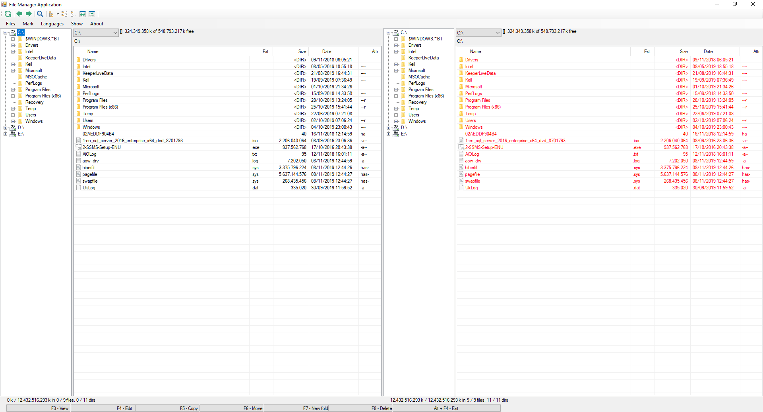
Form Chính Sau Khi Chạy Chương Trình
Gồm các Button chức năng của phần mềm

Slide 3
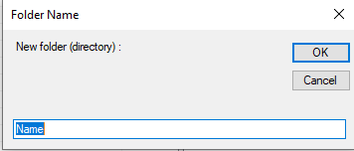
Form NewFolder Sau khi click vào button NewFolder
Nhập tên và tạo 1 Folder mới.

Slide 4
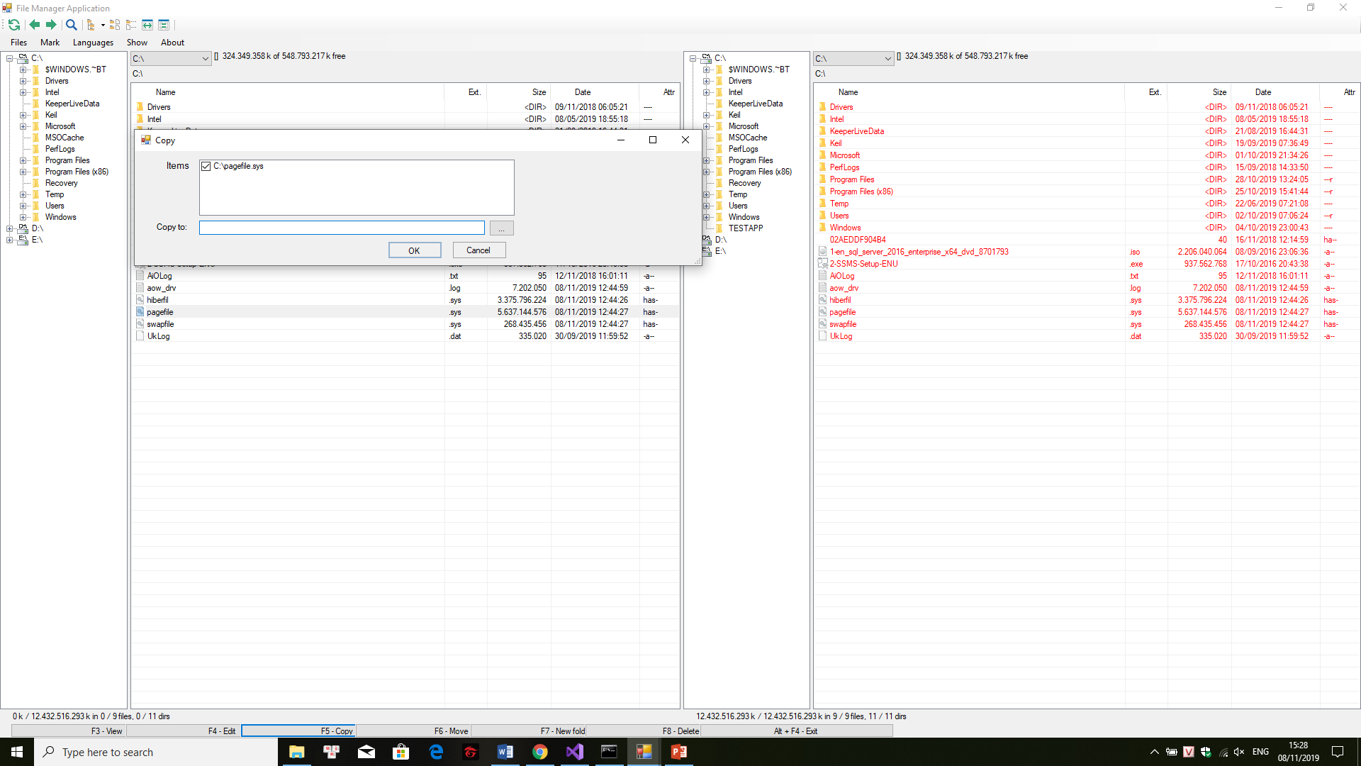
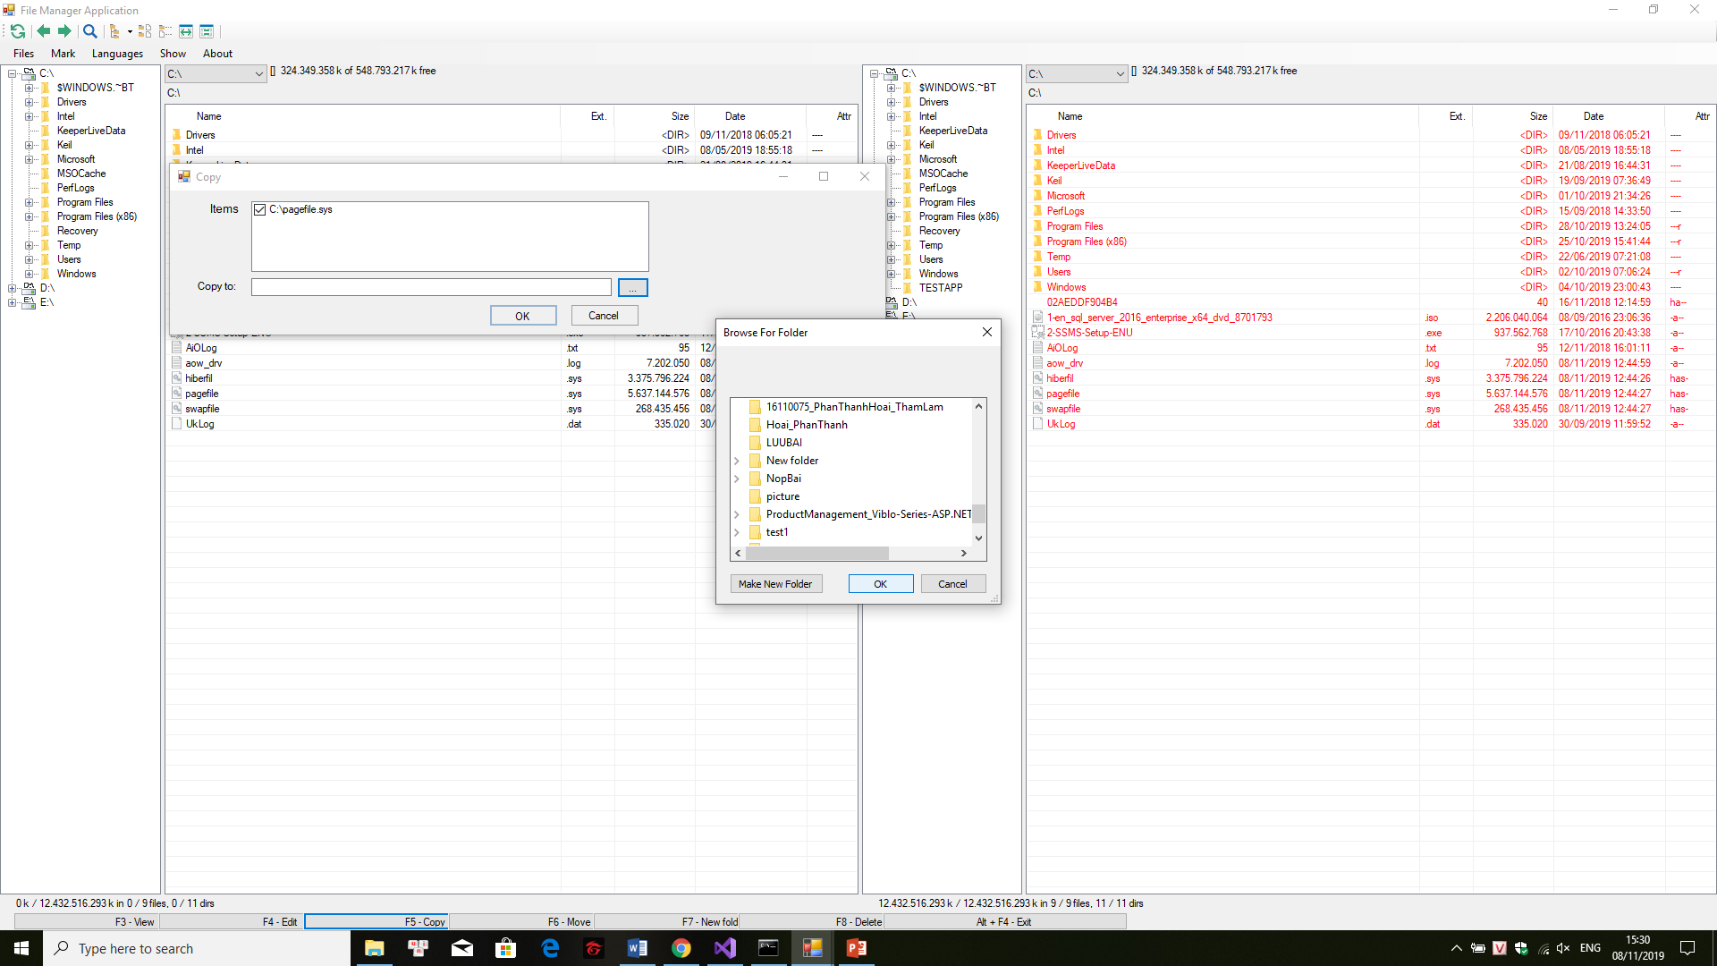
Form Copy Hiện Ra sau khi chọn Thư mục hoặc tệp cần copy và click Button Copy
Coppy 1 file hoặc thư mục đã chọn và chọn đường dẫn để lưu thư mục đã coppy
Form Chọn đường dẫn để paste phần copy

Slide 5
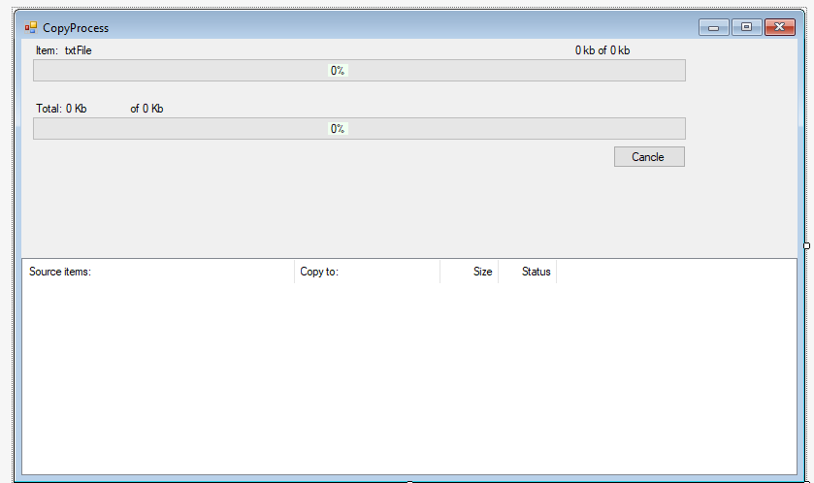
Form CopyProCess
Hiện thị chi tiết thông tin File hoặc Folder.
Hiển thị tiến trình Coppy từng File và tiến trình của tất cả tập tin đang Coppy

Slide 6
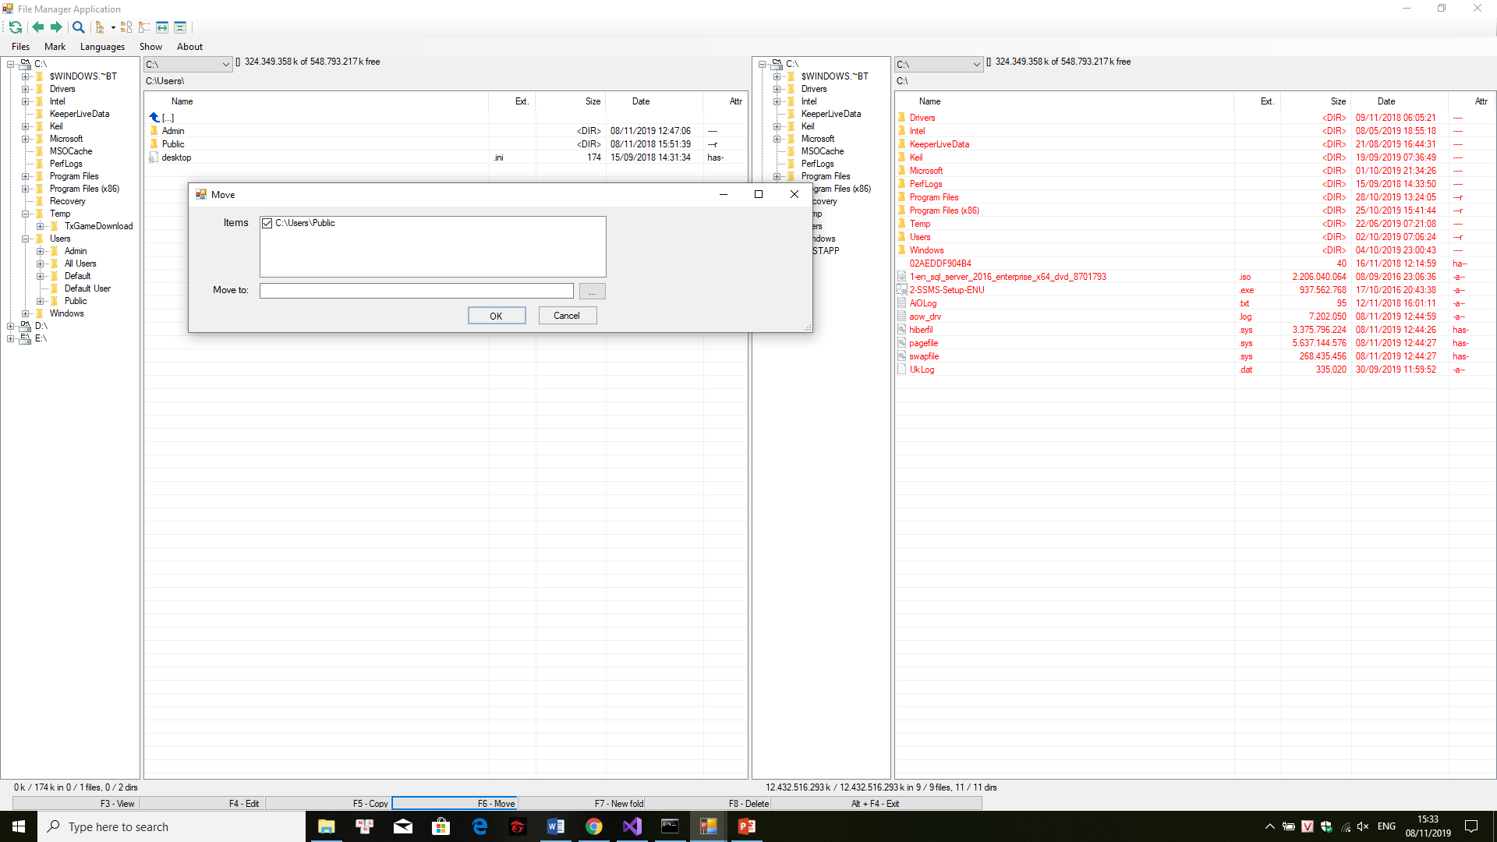
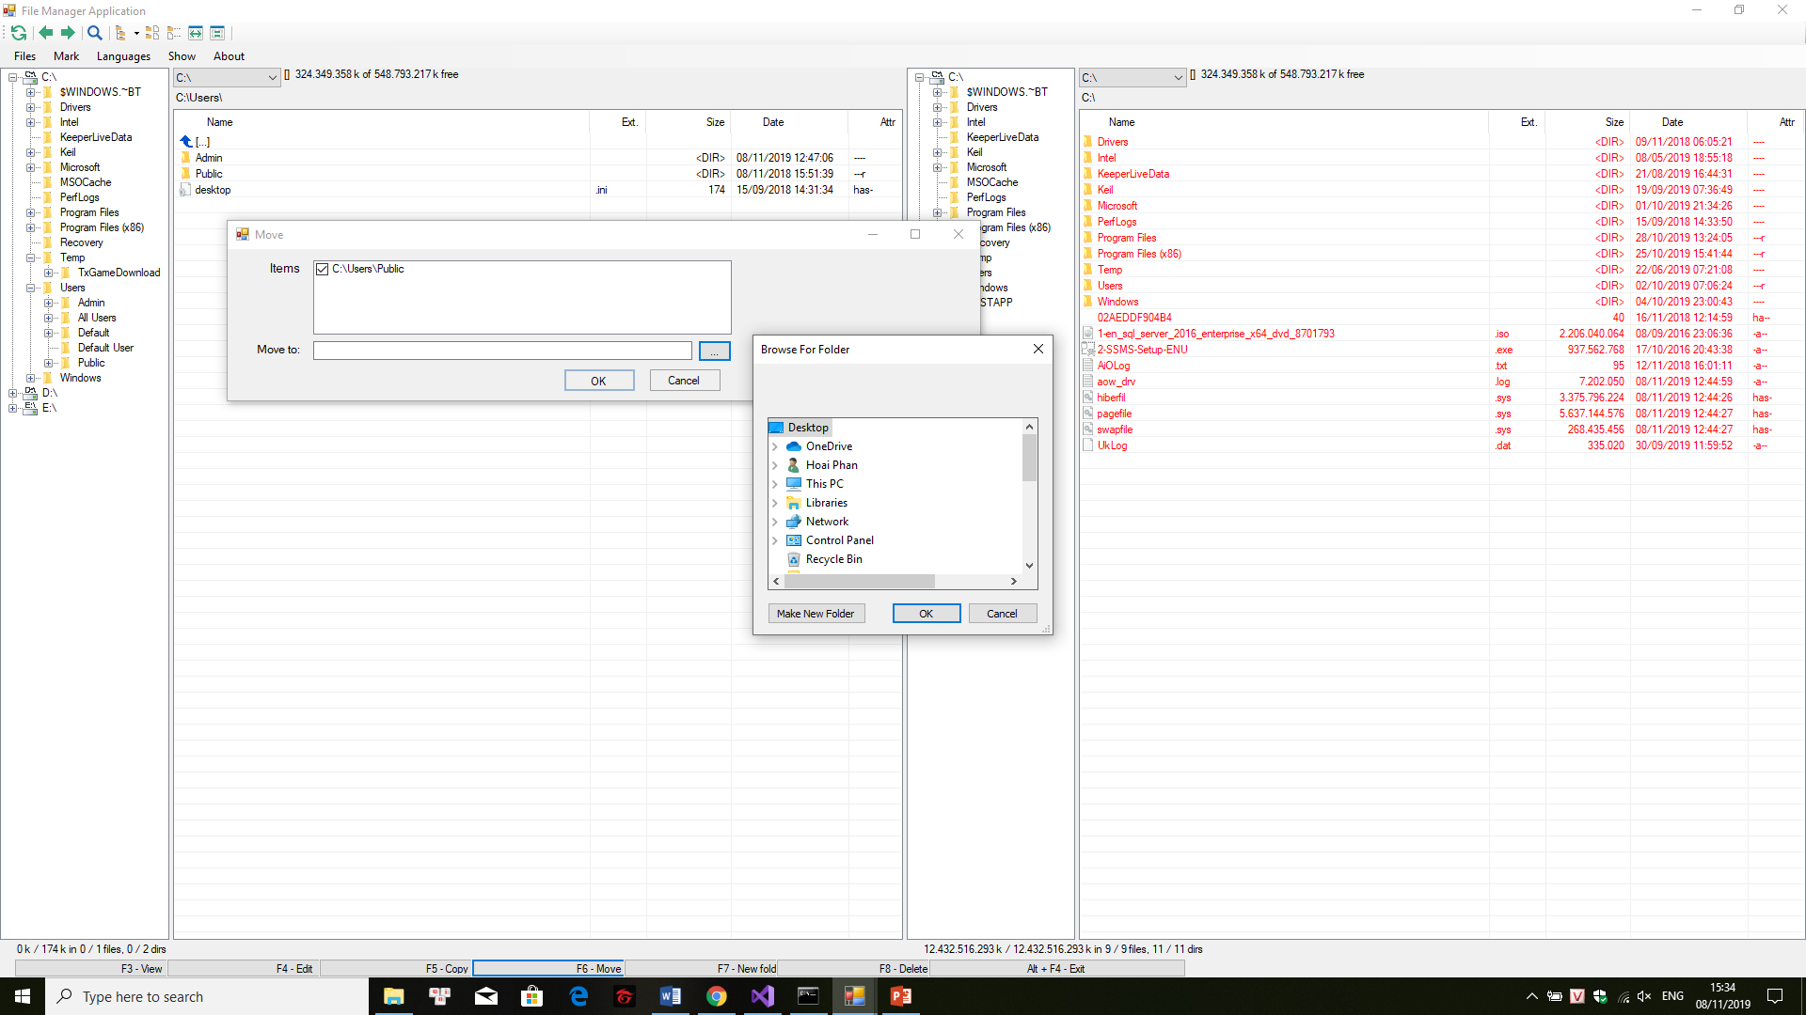
Form MOVE hiện ra sau khi Click Button Move
Di chuyển 1 file hoặc thư mục đã chọn và chọn đường dẫn để lưu file thư mục đã chọn
Chọn đường dẫn để lưu Nội Dung cần MOVE

Slide 7
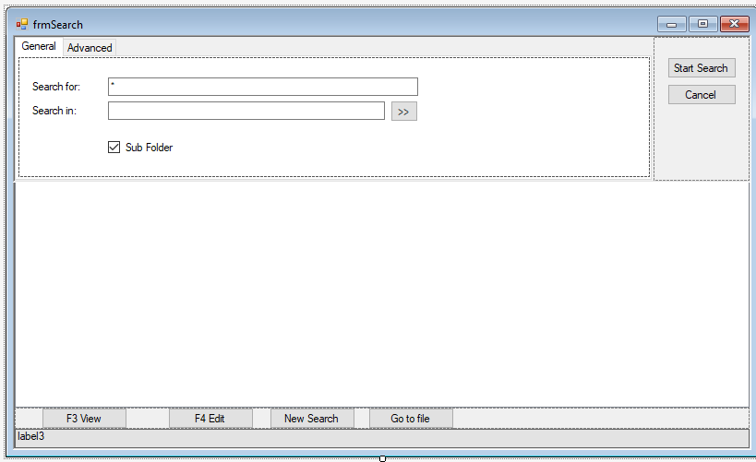
Form Search sau khi click ToolScripButton Search
Tìm kiếm các tập tin, thư mục

Slide 8
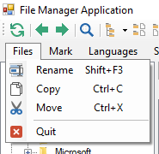
ToolScrip và các Chức năng trong ToolScripMenu File
-Button Rename: Đổi tên File hoặc Folder đã chọn
-Button Copy: Copy File hoặc Folder đã chọn
-Button Move: Di chuyển File hoặc Folder đã chọn
-Button Quit: Thoát Khỏi Phần mềm

Slide 9
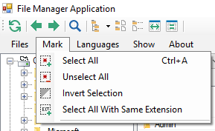
ToolScrip và các Chức năng trong ToolScripMenu Mark
-Button Select All: Chọn tất cả các File hoặc Folder trong ổ đĩa hiện hành
-Button Unselect All: Bỏ chọn tất cả các File hoặc Folder trong ổ đĩa hiện hành
-Button Invert selectionBỏ chọn tất cả các File hoặc Folder đang được chọn và chọn tất cả các File hoặc Folder trên ổ đĩa hiện hành
-Button Select All With Same Extension:Chọn tất cả các đối tượng có phần mở rộng giống đối tượng được chọn

Slide 10

ToolScrip và các Chức năng trong ToolScripMenu Language
That đổi ngôn ngữ cho Phần mềm

Slide 11

ToolScrip và các Chức năng trong ToolScripMenu Language
Button ViewList: Xem thông tin Ổ địa hoặc thư mục với dạng danh sách thu gọn
Button View Detail: Xem thông tin Ổ địa hoặc thư mục với dạng Chi tiết
Button Show Tree: Ẩn/Hiện Cây thư mục
Button Reload: Nạp lại chương trình

Slide 12
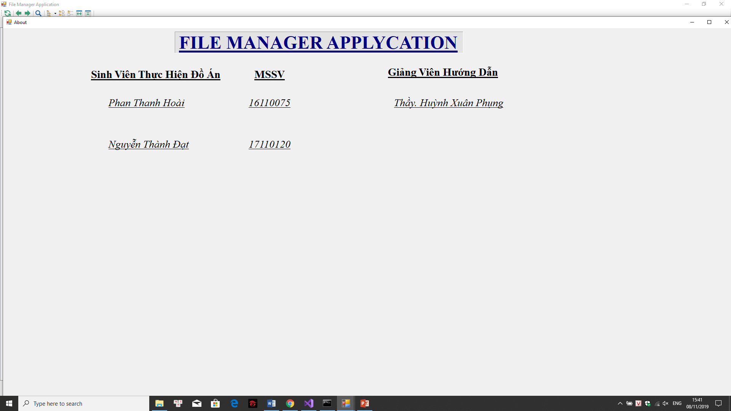
ToolScrip và Form About Sau Khi Click Vào ToolScripMenu About
Giới Thiệu

Slide 13

Thanh ToolScrip gồm các ToolScripButton (Reload, Back, Forward, Search, ShowTree, ViewList, ViewTree,SwapList)

